Slide 1
리눅스 시스템 프로그래밍
- 프로세스

Slide 2
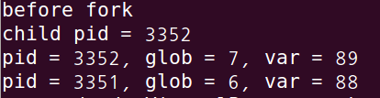
- 프로세스 생성
// fork_1.c
fork() : 부모프로세스에게는 자식프로세스 PID, 자식프로세스에게는 0을 반환
if((pid=fork())<0)
{
printf("fork error");
}
else if(pid==0)
{
glob++;
var++;
printf("child pid = %d \n", getpid());
}else
sleep(2);
printf("pid = %d, glob = %d, var = %d\n", getpid(), glob, var);
return 0;
}
#include <sys/types.h>
#include <stdio.h>
#include <unistd.h>
#include <stdlib.h>
static int glob = 6;
int main(void)
{
int var;
pid_t pid;
var = 88;
printf("before fork\n");
자식 프로세스
부모 프로세스
계속
fork() : text(코드)영역은 공유 || 데이터, 힙, 스택 영역은 모두 독립적으로 복사
자식 프로세스 사용 변수
부모 프로세스 사용 변수

Slide 3
- 프로세스 생성
// fork_2.c
( 파일 디스크립터 프로세스 간 공유 )
#include <sys/types.h>
#include <unistd.h>
#include <stdio.h>
#include <fcntl.h>
#include <string.h>
#include <stdlib.h>
static int glob = 6;
char buf[40] ={0};
char* filename ="temp.txt";
int main(void)
{
FILE* fd;
int pid;
int local;
local = 88;
if( (fd=fopen(filename,"w+")) == NULL)
{
fprintf(stderr, "Error, cannot create file\n");
exit(0);
}
sprintf(buf, "stdout by write function\n");
write(STDOUT_FILENO, buf, strlen(buf));
읽고 쓰기 모드 단, 파일이 없으면 새로 생성하고 기존 내용 삭제

Slide 4
- 프로세스 생성
// fork_2.c
printf("before fork\n");
if((pid=fork())<0) printf("fork error");
else if(pid==0)
{
glob++;
local++;
sprintf(buf, "pid = %d, glob = %d, var = %d", getpid(), glob, local);
fputs(buf, fd);
rewind(fd);
printf("child write : %s \n", buf);
}else
{
sleep(5);
fgets(buf, 40, fd);
printf("parent read : %s \n", buf);
}
return 0;
}
자식 프로세스
getid, 변수 값 등 문자열로 변환해서 buf배열에 저장
open()된 파일에 배열 내용 저장
파일포인터 현재 위치를 0으로 초기화
부모 프로세스
파일 내용을 배열에 Read
배열에 Read한 내용을 출력

Slide 5
- 프로세스 생성
// fork_3.c
( wait() 함수 )
#include <sys/types.h>
#include <unistd.h>
#include <stdio.h>
#include <sys/wait.h>
int main(void)
{
char first,last,ch;
int pid, i;
int state;
if((pid=fork()) > 0 )
{
first = 'A';
last = 'Z';
wait(&state);
}
else if( pid == 0)
{
first = 'a';
last = 'z';
}
for(ch = first; ch <= last; ch++)
write(1,&ch,1);
printf("\n");
return 0;
}
좀비 프로세스 방지 하기위해서는 즉, 자식 프로세스가 소멸되기 위해서는 부모 프로세스가 자식 프로세스의 리턴 값을 읽어야 함
앞 예제의 sleep() 대체
wait()함수 가 호출되었을 때 이미 종료된 자식 프로세스가 있다면 해당 자식 프로세스의 리턴값 을 status 변수 값에 저장
만약 종료된 자식 프로세스가 없다면(즉, 무한루프) 종료 될 때 까지 대기(블로킹)
While(1); 코드 추가 할 경우
무한정 블로킹 문제를 해결하기 위해 waitpid() 함수 사용
waitpid(-1, &state, WNOHANG);
-1 : 임의의 자식프로세스

Slide 6
- exec() : 프로세스 대치
// fork_execl1.c
#include <stdlib.h>
#include <string.h>
#include <unistd.h>
#include <stdio.h>
#include <sys/wait.h>
#include <sys/types.h>
int main(int argc, char** argv)
{
printf("Hello fork ~~\n");
int pid;
printf("start~ pid: %d \n", getpid());
pid = fork();
if(pid > 0)
{
printf("parent~ \n");
sleep(1);
}
else if(pid == 0)
{
printf("child~ \n");
execl("/bin/echo", "echo", "system programg", NULL);
printf("fail to execl() \n");
}
else
{
printf("fork error \n");
}
printf("Bye~ pid: %d \n", getpid());
return 0;
}
프로세스가 exec() 호출하면 그 프로세스 내의 프로그램은 완전히 새로운 프로그램으로 대치( 다른 프로그램을 실행하고 자신은 종료 )
PID, PPID 번호는 동일 하지만 , 프로세스가 실행하는 코드, 데이터, 스택이 다른 것으로 교환

Slide 7
- exec() : 프로세스 대치
// fork_execl1.c
int execl( const char *path, const char *arg, ...);
path : 실행 파일의 디렉토리 포함 전체 파일 명
arg : 사용할 인수 리스트 , 맨 마지막 인수로 널포인터(NULL 또는 (char*)0)을 넣어 인자의 끝을 알림
예)
execl(“/bin/ls”, “ls”, “-al”, NULL);
execl(“/bin/ls”, “/bin/ls”, “-al”, NULL);
int execlp( const char *file, , const char *arg, ...);
file : PATH에 등록된 모든 디렉토리에 있는 프로그램을 실행함으로 프로그램 이름만 입력
argv : 사용할 인수 리스트 , 맨 마지막 인수로 널포인터(NULL 또는 (char*)0)을 넣어 인자의 끝을 알림
예)
execlp(“ls”, “ls”, “-al”, NULL);
int execv( const char *path, char * const argv[]);
path : 실행 파일의 디렉토리 포함 전체 파일 명
argv : 인수 목록 // 포인터 배열을 이용해 한번에 전달
예)
char* argvlist[]={"/bin/ls","-al", NULL};
execv("/bin/ls", argvlist);
int execvp( const char *file, char * const argv[]);
file : PATH에 등록된 모든 디렉토리에 있는 프로그램을 실행함으로 프로그램 이름만 입력
Argv : 인수 목록 // 포인터 배열을 이용해 한번에 전달
예)
char* argvlist[]={＂/bin/ls＂,＂-al＂, NULL};
execvp(“ls", argvlist);

Slide 8
- exec()활용 간단 shell 프로그램 예제
// fork_execl2.c
#include <stdlib.h>
#include <string.h>
#include <unistd.h>
#include <stdio.h>
#include <sys/wait.h>
#include <sys/types.h>
#define chop(str) str[strlen(str)-1] = 0x00;
int main(int argc, char** argv)
{
char buf[256];
printf("my shell\n");
int pid;
while(1)
{
printf("# ");
fgets(buf, 255, stdin);
chop(buf);
if(strncmp(buf, "quit", 4) == 0)
exit(0);
\n 문자 제거
“quit” 입력시 종료

Slide 9
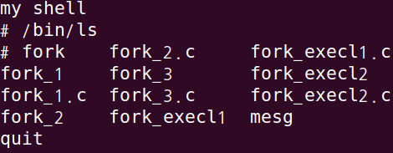
- exec()활용 간단 shell 프로그램 예제
// fork_execl2.c
지정한 파일이 존재하거나, 읽고쓰기, 실행이 가능한 지 확인하는 함수
if(access(buf, X_OK) == 0)
{
pid = fork();
if(pid < 0)
fprintf(stderr, "Fork error");
if(pid == 0)
{
if(execl(buf, buf, NULL) == -1)
fprintf(stderr, "Command Exec Error\n\n");
exit(0);
}
else
{
int status;
sleep(1);
waitpid(pid, &status, WNOHANG);
}
}
else
{
fprintf(stderr, "Commmand Not Found \n\n");
}
}
return 0;
}
입력한 명령이 실행 가능하면 execl()함수로 대치한 프로세스 동작
자식 프로세스 종료 대기

Slide 10
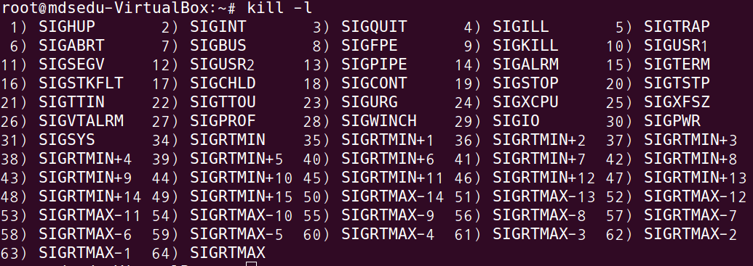
Signal & Signal Handler
Signal : 특정 상황이 발생했을 경우, 이를 통지하기 위해 운영체제가 전달하는 신호
Signal Handler : 해당 시그널을 catch해 처리하는 함수
Signal Handling : 시그널이 발생했을 경우, 해당 시그널 핸들러를 실행시키는 행위
운영체제
Signal 전달
Process
Signal Handler 동작
특정 이벤트 발생
kill 명령 : 지정한 시그널을 프로세스에 전달
예) kill –signal pid
kill –SIGKILL 3278
또는 kill -9 3278
프로세스 강제 종료 시그널 전송
시그널 | 발생 상황
SIGALRM | 시간을 예약(alarm함수)해 놓고 그 시간이 되었을 경우 발생
SIGINT | 인터럽트( Ctrl-C 키보드 입력) 발생을 알림
SIGCHLD | 자식 프로세스가 종료된 경우

Slide 11
- sigaction 함수
// sigaction.c
#include <stdio.h>
#include <stdlib.h>
#include <string.h>
#include <unistd.h>
#include <signal.h>
void sig_handler(int sig);
int main(void)
{
int state;
int num=0;
struct sigaction act;
memset(&act, 0, sizeof(struct sigaction));
act.sa_handler=sig_handler;
sigemptyset(&act.sa_mask);
act.sa_flags = 0;
state = sigaction(SIGINT, &act, 0);
if(state != 0)
{
puts("sigaction() error \n");
exit(1);
}
printf("[MAIN] SIGNAL-Handler Install, pid : %d \n", getpid());
while(1)
{
printf("%d : waiting..\n", num++);
sleep(2);
if(num > 5) break;
}
return 0;
}
void sig_handler(int sig)
{
int i;
printf("Recevied sig num : %d \n", sig);
for(i=0; i<5; i++)
printf("Sig handler oper..\n");
}
프로그램 실행중 Ctrl-C 키 입력 시(SIGINT발생)
핸들러 동작

Slide 12
- sigaction 함수
시그널이 발생했을 경우 시그널 핸들러가 호출 되도록 연결(등록)해 주는 역할로 sinal(),
sigaction() 함수가 존재. 주로 sigaction()함수 사용
#include <signal.h>
int sigaction(int signum, const struct sigaction *act, struct sigaction *oldact);
- signum : 가로 채고자 하는 시그널의 종류를 인자로 전달
- act : 새로 등록할 시그널 핸들러 정보로 초기화된 sigaction 구조체 변수의 포인터를 인자로 전달
- oldact : 이전에 등록된 시그널 핸들러의 포인터를 얻고자 할때 사용
struct sigaction
{
void (*sa_handler) (int); // 시그널 처리하는 시그널 핸들러의 포인터(함수명) 대입
sigset_t sa_mask; // 시그널 핸들러가 실행되는 동안 블로킹될 시그널 마스크 설정
int sa_flags; // 필요 옵션 설정, 디폴트 0 설정
};
int sigemptyset(sigset_t *set);
: sa_mask 비트를 모두 비우는 함수로 모든 비트가 0 인 경우 시그널 핸들러가 실행되는 동안 다른 시그널 도착 시 해당 시그널 일시 중단 되고
새로운 시그널 핸들러 동작 ( 동일 시그널 제외 )
int sigfillset(sigset_t *set);
: sa_mask 비트를 모두 채우는 함수로 모든 비트가 1 인 경우 시그널 핸들러가 실행되는 동안 도착한 다른 시그널은 잠시 보류(블록킹)
( SIGKILL, SIGSTOP 제외 )

Slide 13
- sigaction 함수
// sigalrm.c
#include <stdio.h>
#include <stdlib.h>
#include <unistd.h>
#include <signal.h>
#include <sys/types.h>
void sig_timer(int sig);
int main(void)
{
int state;
struct sigaction act;
act.sa_handler=sig_timer;
sigemptyset(&act.sa_mask);
act.sa_flags = 0;
state = sigaction(SIGALRM, &act, 0);
if(state != 0)
{
puts("sigaction() error \n");
exit(1);
}
alarm(5); // 5 second after -> SIGALRM Reserved */
while(1)
{
printf("waiting..\n");
sleep(2);
}
return 0;
}
void sig_timer(int sig)
{
printf("Reserved Time complete !! \n");
exit(0);
}
5초 후 발생하는 SIGALRM 시그널에 의해 동작

Slide 14
- Sigaction _ 좀비 프로세스 제거
// sigaction_zombie.c
#include <stdio.h>
#include <stdlib.h>
#include <string.h>
#include <signal.h>
#include <unistd.h>
#include <sys/types.h>
#include <sys/wait.h>
void zombie_del_handler(int sig);
int main(void)
{
int state;
int num=0;
pid_t pid;
struct sigaction act;
memset(&act, 0, sizeof(struct sigaction));
act.sa_handler=zombie_del_handler;
sigemptyset(&act.sa_mask);
act.sa_flags = 0;
state = sigaction(SIGCHLD, &act, 0);
if(state != 0)
{
puts("sigaction() error \n");
exit(1);
}
pid = fork();
if( pid == 0 )
{
printf("child pid = %d \n", getpid());
exit(3);
}
else
{
printf("Parent pid = %d \n", getpid());
while(num < 5)
{
sleep(1);
num++;
}
}
printf("Main Process Exit!!\n");
return 0;
}

Slide 15
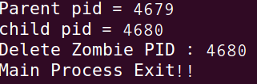
- Sigaction _ 좀비 프로세스 제거
// sigaction_zombie.c
void zombie_del_handler(int sig)
{
pid_t pid;
int rtn;
pid = waitpid(-1, &rtn, WNOHANG );
printf(“rtn : %d\n”, WEXITSTATUS(rtn));
printf("Delete Zombie PID : %d\n", pid);
}
자식 프로세스 종료 : SIGCHLD 발생시 호출되는 함수
부모 프로세스가 자식 프로세스의 리턴 값을 읽어 들여 자식 프로세스 소멸
자식 프로세스 종료 시 리턴 값을 얻음

Slide 16
- 멀티프로세스 ( TCP 소켓 )
// echo_multiserv.c
if( (pid=fork()) == -1 )
{
close(clnt_sock);
continue;
}
else if( pid > 0)
{
puts("Connect Cleate");
close(clnt_sock);
continue;
else
{
close(serv_sock);
while( (str_len = read(clnt_sock, message, BUFSIZE)) != 0)
{
write(clnt_sock, message, str_len);
write(1, message, str_len);
}
puts("Connect Close");
close(clnt_sock);
exit(0);
}
부모 프로세스 : clnt_sock 만 close
자식 프로세스 :
serv_sock 을 close 하고 clnt_sock 으로 데이터 송수신

Slide 17
- 멀티프로세스 ( TCP 소켓 )
// echo_multclnt.c
pid = fork();
if( pid == 0)
{
while(1)
{
fputs("send message Input (q to quit) : ", stdout);
fgets(message, BUFSIZE, stdin);
if( !strcmp(message, "q\n"))
{
shutdown(sock, SHUT_WR);
close(sock);
exit(0);
}
write(sock, message, strlen(message));
sleep(1);
}
}
자식 프로세스 :
문자열을 입력 받아 입력 받은 데이터를 서버에 송신만 하는 역할

Slide 18

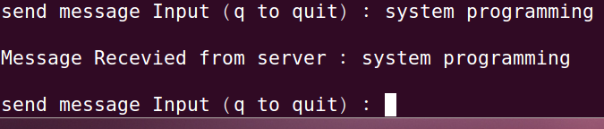
- 멀티프로세스 ( TCP 소켓 )
// echo_multclnt.c
else
{
while(1)
{
int str_len = read(sock, message,BUFSIZE);
if(str_len == 0)
{
printf("clint exit\n");
exit(0);
}
message[str_len]=0;
printf("\nMessage Recevied from server : %s \n", message);
}
}
close(sock);
부모 프로세스 :
서버가 보내온 에코 메시지를 수신하는 역할만 담당
에코 메시지

Slide 19
- pthread 기본 함수 (POSIX)
#include <pthread.h> 추가
컴파일 시 –lpthread 옵션 사용
int pthread_create(pthread_t * thread, pthread_attr_t * attr, void * (*start_routine)(void *), void * arg);
: 쓰레드 생성 함수
thread : 생성된 쓰레드의 ID 를 리턴 받을 공간, 쓰레드 고유의 ID
attr : 쓰레드 특성을 설정, NULL 일 경우 기본 특성
start_routine : 쓰레드가 수행할 함수로 함수 포인터 사용
arg : 쓰레드 함수 start_routine를 실행 할 때 넘겨줄 인자
int pthread_join(pthread_t thread, void ** value_ptr);
: 쓰레드를 프로세스에 병합, 분리되지 않은 쓰레드가 종료하기를 기다렸다가 메모리등 자원을 해제 및 정리
부모 쓰레드와 떨어져서 완전히 독립적으로 작용하는(detach 쓰레드)가 아닌 joinable 한 상태로
생성된 쓰레드만 종료 대기
thread : 종료되기를 기다리는 쓰레드 ID 지정
Value_ptr : 쓰레드가 종료하면서 리턴한 값을 저장

Slide 20

- pthread Create & join
// pthread_join.c
#include <pthread.h>
#include <stdio.h>
#include <unistd.h>
#include <stdlib.h>
int modify = 3;
void *thread_oper(void *data)
{
int stat = *((int *)data);
printf("stat : %d\n", stat);
sleep(1);
modify *= stat;
return (void *)&modify;
}
int main()
{
pthread_t p_thread;
int th_id;
void* status;
int tmp = 5;
th_id = pthread_create(&p_thread, NULL, thread_oper, (void *)&tmp);
if (th_id < 0)
{
perror("pthread create () error : ");
exit(1);
}
pthread_join(p_thread, &status);
printf("thread join return value : %d\n", *((int*)status));
return 0;
}
gcc -o pthread_join pthread_join.c -lpthread
쓰레드 종료 리턴 값 저장

Slide 21
- pthread 간 전역변수 공유
// pthread_exam1.c
#include <pthread.h>
#include <stdio.h>
#include <unistd.h>
#include <stdlib.h>
int total = 0;
int buf[] = {1, 5};
int arr[] = {6, 10};
void *thread_oper(void *arg)
{
pthread_t id;
id = pthread_self();
int small = ((int*)arg)[0];
int large = ((int*)arg)[1];
for(; small <= large; small++)
{
total += small;
printf("id : %u, total : %d \n", (int)id, total);
sleep(1);
}
}
int main()
{
pthread_t p_thread[2];
int th_id;
void* status;
int tmp = 5;
th_id = pthread_create(&p_thread[0], NULL, thread_oper, (void *)buf);
if (th_id < 0)
{
perror("pthread[0] create () error : ");
exit(1);
}
sleep(1);
th_id = pthread_create(&p_thread[1], NULL, thread_oper, (void *)arr);
if (th_id < 0)
{
perror("pthread[1] create () error : ");
exit(1);
}
pthread_join(p_thread[0], &status);
pthread_join(p_thread[1], &status);
printf("thread exit total value : %d\n", total);
return 0;
}
쓰레드간 공유할 전역변수

Slide 22
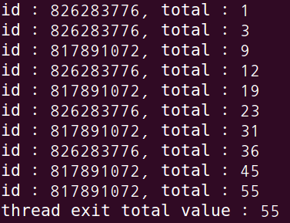
- pthread 간 전역변수 공유
// pthread_exam1.c
pthread_t pthread_self(void);
: 현재 동작중인 쓰레드의 쓰레드 식별자를 리턴
pthread_create() 함수에서 쓰레드 생성시 동작할 함수의 전달 인자를 각각 배열 buf, arr 을 전달
배열의 첫번째 값 부터 마지막 값 까지 증가하면서 total 변수에 합을 계산
total 변수는 두 쓰레드가 공유하는 전역변수로서 두 쓰레드가 동작하면서 배열의 총 합이 계산 됨.
pthread_self() 함수가 리턴한 쓰레드 식별자 ID
total 변수 값

Slide 23
- pthread exit
// pthread_exit.c
#include <stdio.h>
#include <pthread.h>
#include <sched.h>
void* Thread_Oper1(void *arg)
{
static int idx = 0;
while(1)
{
if(idx == 3)
{
pthread_exit((void*)&idx);
}
printf("Thread 1 Operation..\n");
idx++;
sleep(1);
}
}
void* Thread_Oper2(void *arg)
{
static int rval = 0;
while(1)
{
if(rval == 7)
{
pthread_exit((void*)&rval);
}
printf("Thread 2 Operation..\n");
rval++;
sleep(1);
}
}
rval 변수값이 7 일때 쓰레드 종료
idx 변수값이 3 일때 쓰레드 종료
void pthread_exit(void *value_ptr);
: 동작 중인 현재 쓰레드 종료 , value_ptr은 쓰레드 함수가 리턴할 값으로 pthread_join함수를
이용해 읽을 수 있음, 따라서 리턴하는 주소는 스택 메모리 사용하면 안됨.
- 만약 pthread_cleanup_push() 가 정의 되어 있다면, cleanup handler 호출
- cleanup handler : 동적 메모리 해제 등 메모리 정리 역할

Slide 24
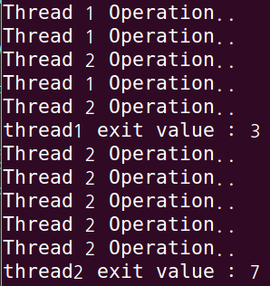
- pthread exit
// pthread_exit.c
int main(void *arg)
{
pthread_t thread1, thread2;
void *retval;
/* 스레드 생성 */
pthread_create(&thread1,NULL,Thread_Oper1,NULL);
sleep(1);
pthread_create(&thread2,NULL,Thread_Oper2,NULL);
pthread_join(thread1, &retval);
printf("thread1 exit value : %d\n", *((int*)retval));
pthread_join(thread2, &retval);
printf("thread2 exit value : %d\n", *((int*)retval));
return 0;
}

Slide 25
- pthread Clean
// pthread_clean.c
#include <pthread.h>
#include <stdio.h>
#include <unistd.h>
#include <stdlib.h>
#include <string.h>
void mem_cleanup(void *arg) // cleanup handler
{
printf("Memory Cleanup Operation...\n");
free(arg);
}
void * pthread_func(void *arg)
{
static int rval = 0;
char buf[] = "Thread Test programming";
int i = 0;
char *pNew = (char *)malloc(strlen(buf)+1);
strcpy(pNew, buf);
printf("Heap Data : %s \n", pNew);
pthread_cleanup_push(mem_cleanup, (void *)pNew); // cleanup handler setting..
while(1)
{
if(rval == 3)
{
pthread_exit((void*)&rval);
}
rval++;
printf("Thread Operation.. rval : %d\n", rval);
sleep(1);
}
pthread_cleanup_pop(0); // cleanup handler destroy..
}
- pthread_exit() 동작 시 호출되는 함수 지정
Cleanup handler인 mem_cleanup() 함수 동작
mem_cleanup()함수는 동적 메모리 해제 등 메모리 정리 기능
정의
갑작스런 스레드 종료시 메모리 해제 필요
cleanup handler 해제 및 정리
pthread_cleanup_push() 함수와 세트 동작

Slide 26
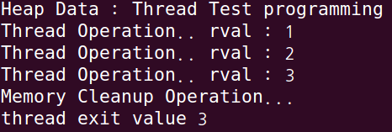
- pthread Clean
// pthread_clean.c
int main()
{
pthread_t pthread;
int tr_id;
void *retVal = NULL;
tr_id = pthread_create(&pthread, NULL, pthread_func, NULL);
if (tr_id < 0)
{
perror("pthread create error");
exit(0);
}
pthread_join(pthread, &retVal);
printf("thread exit value %d\n", *((int*)retVal));
return 0;
}
쓰레드에서 생성한
동적 메모리
pthread_exit() 호출로 등록한 cleanup handler 동작
: 동적 메모리 해제

Slide 27
- pthread 뮤텍스 ( lock 메커니즘 )
mutex는 여러 개의 쓰레드가 공유하는 데이터를 보호하기 위한 도구, 임계영역의 코드(공유 데이터)를 한번에 하나의 쓰레드만 실행하도록 제어
뮤텍스 잠금( lock ) : 뮤텍스의 소유권 획득 => 뮤텍스가 보호하고 있는 크리티컬 섹션(임계영역) 진입 가능 ( 세마포어와 유사 )
뮤텍스 획득 못한 스레드는 임계영역에서 블록킹 되거나 넌블록킹 모드로 실패 리턴
pthread 뮤텍스 변수는 pthread_mutex_t 구조체형으로 필히 초기화 이후 사용
pthread 뮤텍스 초기화 방법 ( 2가지 )
1) PTHREAD_MUTEX_INITIALIZER 매크로를 활용한 정적 초기화
pthread_mutex_t mutex = PTHREAD_MUTEX_INITIALIZER; // 뮤텍스를 디폴트 속성으로 초기화
#define PTHREAD_MUTEX_INITIALIZER \ {0, 0, 0, PTHREAD_MUTEX_TIMED_NP, __LOCK_INITIALIZER} // pthread.h 헤더에 정의
* mutex변수가 pthread_mutex_t 구조체 타입으로 변수 선언 이후에는 사용할 수 없으며 반드시 선언과 동시 초기화
2) pthread_mutex_t mutex;
pthread_mutex_init(&mutex, NULL); // 디폴트 속성 으로 뮤텍스 초기화 함수

Slide 28
- pthread 동기화 함수
int pthread_mutex_init(pthread_mutex_t * mutex, const pthread_mutex_attr *attr);
mutex : 초기화할 뮤텍스
attr : 초기화할 뮤텍스의 속성을 지정 , NULL 일 경우 : 디폴트 속성 사용
- 뮤텍스 속성은 pthread_mutexattr_t 구조체 타입을 조작하는 함수 제공
int pthread_mutex_destroy(pthread_mutex_t *mutex);
사용이 끝난 뮤텍스 제거(파괴)하는 함수 , mutex : 제거(파괴)할 뮤텍스
mutex 삭제하기 위해서는 반드시 mutex는 unlock 상태
int pthread_mutex_lock(pthread_mutex_t *mutex);
임계영역 진입을 위해 mutex lock 요청 함수
다른 쓰레드가 mutex lock을 획득해 사용 중이라면 다른 쓰레드가 mutex lock 을 해제할 때 까지 블록 됨
int pthread_mutex_unlock(pthread_mutex_t *mutex);
획득해 사용중인 mutex lock 을 해제 하기 위한 함수
pthread_mutex_unlock 함수를 호출해서 mutex lock 을 해제해 주면 그제서야 다른 쓰레드에서 mutex lock 을 획득 가능

Slide 29
- pthread ( mutex 활용1 )
// pthread_mutex1.c
#include <stdio.h>
#include <unistd.h>
#include <pthread.h>
int ncnt;
pthread_mutex_t mutex = PTHREAD_MUTEX_INITIALIZER;
void* do_loop(void* data)
{
int i;
pthread_mutex_lock(&mutex);
for(i=0; i< 10; i++)
{
printf("loop1 : %d\n", ncnt);
ncnt++;
sleep(1);
}
pthread_mutex_unlock(&mutex);
}
void* do_loop2(void* data)
{
int i;
pthread_mutex_lock(&mutex);
for(i=0; i<10; i++)
{
printf("loop2 : %d\n", ncnt);
ncnt++;
sleep(1);
}
pthread_mutex_unlock(&mutex);
}
쓰레드간 공유할 전역변수
mutex 정적 초기화

Slide 30
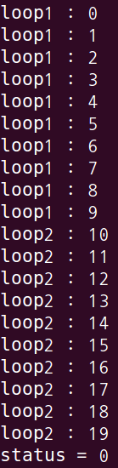
- pthread ( mutex 활용1 )
// pthread_mutex1.c
int main()
{
int thr_id;
pthread_t p_thread[2];
int status;
int a = 1;
ncnt = 0;
thr_id = pthread_create(&p_thread[0], NULL, do_loop, (void*)&a);
sleep(1);
thr_id = pthread_create(&p_thread[1], NULL, do_loop2, (void*)&a);
pthread_join(p_thread[0], (void*)&status);
pthread_join(p_thread[1], (void*)&status);
status = pthread_mutex_destroy(&mutex);
printf("status = %d\n", status);
printf("programming is end\n");
return 0;
}

Slide 31
- pthread ( mutex 활용2 )
// pthread_mutex2.c
#include <pthread.h>
#include <stdio.h>
#include <unistd.h>
#include <stdlib.h>
int total = 0;
int buf[] = {1, 5};
int arr[] = {6, 10};
pthread_mutex_t mut;
void *thread_oper(void *arg)
{
pthread_t id;
id = pthread_self();
int small = ((int*)arg)[0];
int large = ((int*)arg)[1];
for(; small <= large; small++)
{
pthread_mutex_lock(&mut);
total += small;
printf("id : %u, total : %d \n", (int)id, total);
sleep(1);
pthread_mutex_unlock(&mut);
}
}
int main()
{
pthread_t p_thread[2];
int th_id;
void* status;
int tmp = 5;
int mutex_state;
mutex_state = pthread_mutex_init(&mut, NULL);
if(mutex_state)
{
printf("mutex init error \n");
exit(1);
}
초기화 함수를 이용한 mutex 초기화(디폴트)

Slide 32
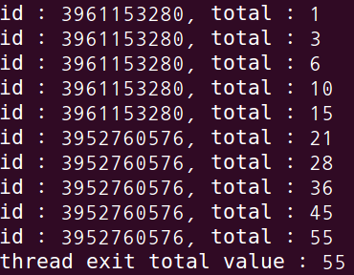
- pthread ( mutex 활용2 )
// pthread_mutex2.c
th_id = pthread_create(&p_thread[0], NULL, thread_oper, (void *)buf);
if (th_id < 0)
{
perror("pthread[0] create () error : ");
exit(1);
}
sleep(1);
th_id = pthread_create(&p_thread[1], NULL, thread_oper, (void *)arr);
if (th_id < 0)
{
perror("pthread[1] create () error : ");
exit(1);
}
pthread_join(p_thread[0], &status);
pthread_join(p_thread[1], &status);
printf("thread exit total value : %d\n", total);
pthread_mutex_destroy(&mut);
return 0;
}
mutex를 이용한 임계영역 순서
접근

Slide 33
Thank you
Thank you
㈜한컴MDS www.hancommds.com
본사 13493 경기도 성남시 분당구 대왕판교로 644번길 49 한컴타워 3,4층 031-627-3000
연구소 13487 경기도 성남시 분당구 판교로 228번길 17 판교세븐벤처밸리 2단지 1동 9층 031-600-5000

